Slide 1
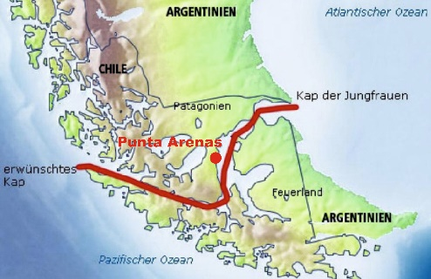
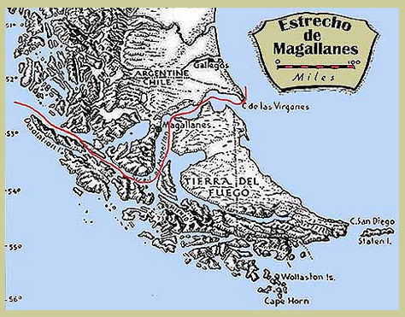
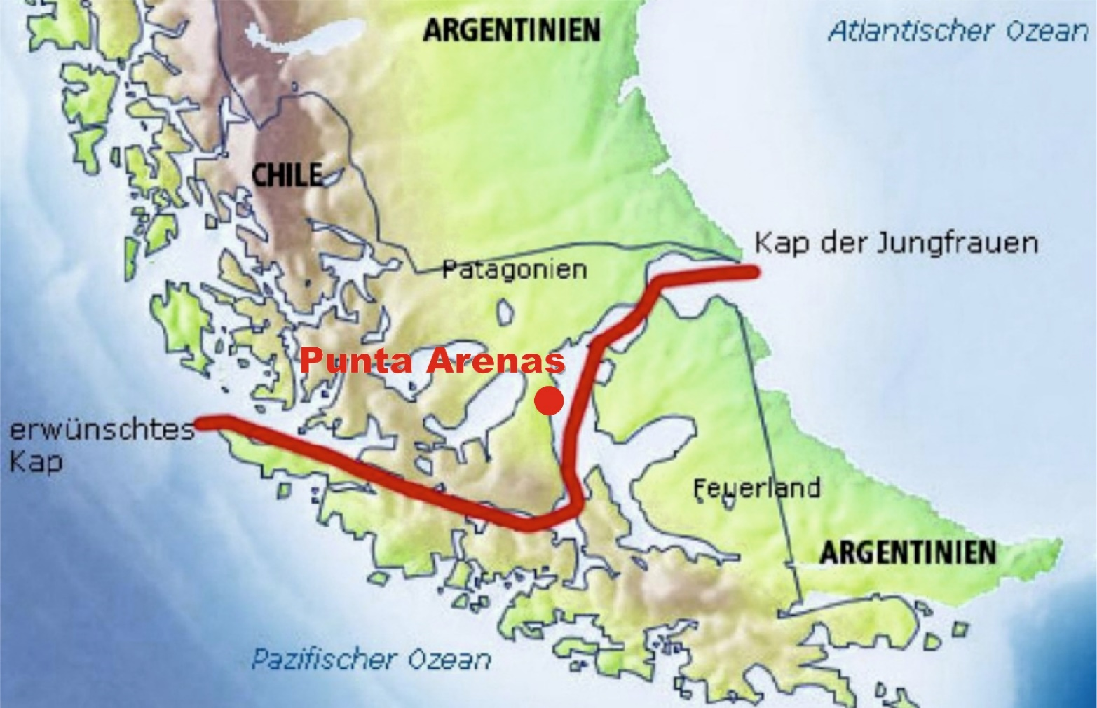
Magellanstraße & Punta Arenas
Quelle: [1] knerger.de
Quelle: [2] mdr.de
Präsentation für Geografische Exkursion „Von Patagonien nach Amazonien“ - 10.03.2018 - © Siegfried Arand

Slide 2
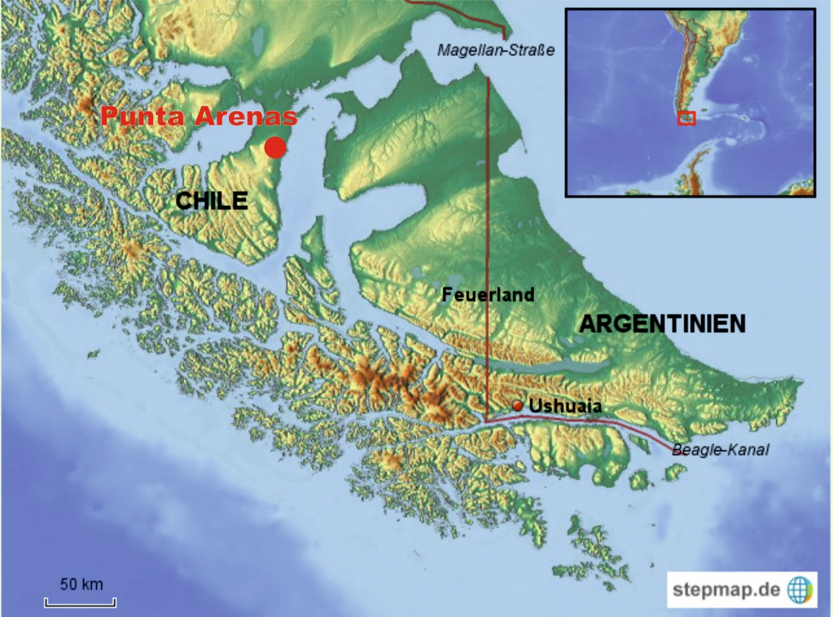
Magellanstraße & Punta Arenas
Magellanstraße
1.1. Räumliche Einordnung
1.2. Historische Bedeutung
1.3. Heutige Situation
Punta Arenas
2.1. Geografischer Überblick
2.2. Historische Entwicklung
Quelle: [3] stepmap.de
Präsentation für Geografische Exkursion „Von Patagonien nach Amazonien“ - 10.03.2018 - © Siegfried Arand

Slide 3
1.1. Magellanstraße – Räumliche Einordnung
570 km lange und 3 bis 30 km breite natürliche Wasserstraße zwischen dem südamerikanischen Kontinent und der Insel Feuerland mit einer maximalen Tiefe von 1080 m
Atlantischer Osteingang am Cabo Virgenes (52,4°S, 68,4°W) gehört zu Argentinien
Pazifischer Westeingang am Cabo Deseado (52,8°, 74,7°W) ist wie die gesamte Straße seit 1881 chilenisches Staatsgebiet
Südlichster Punkt (54°S, 71°W) liegt nochmal ca. 320 km nordwestlich von Kap Hoorn (56°S, 67,3°W)
Unterschiedlicher Wasserstand zwischen Atlantik & Pazifik sowie die starken patagonischen Winde sind für die starken Strömungen verantwortlich.
Bis zur Fertigstellung des ca. 82 km langen Panamakanals 1914 die wichtigste Wasserstraße zwischen Atlantik & Pazifik
Wichtigste Hafenstadt an der Estrecho de Magallanes ist das 133.000 Einwohner zählende Punta Arenas, etwa 200 km südwestlich der Atlantikmündung gelegen
Präsentation für Geografische Exkursion „Von Patagonien nach Amazonien“ - 10.03.2018 - © Siegfried Arand

Slide 4
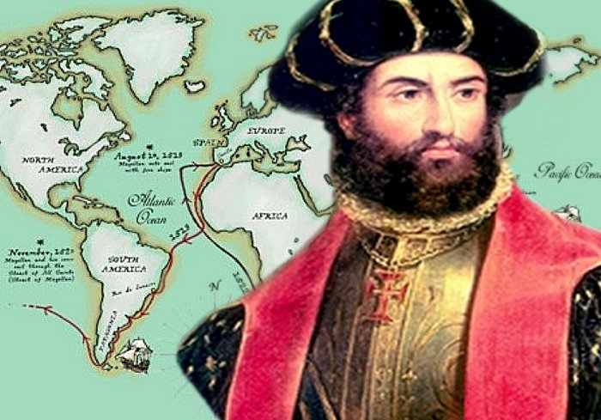
1.2. Magellanstraße – Historische Bedeutung
Fernando Magellan (1480 -1521) portugiesischer Generalkapitän, fand die Meerenge im November 1520 und nannte sie Estreito de Todos los Santos (Kanal der Allerheiligen)
Prägte auch die Begriffe
Patagonien - abgeleitet von der großen Statur der Einheimischen, die er Patagones nach dem Riesen Pathagon aus den Novelas de Caballeria (Patones span. „Große Füße“ nannte – für die nördlich
&
Feuerland (Tierra del Fuegos) – wegen der damals dort nachts vielen beobachteten Feuer –
für die südlich gelegenen Gebiete
Quelle: [4] ancientpages.com
Präsentation für Geografische Exkursion „Von Patagonien nach Amazonien“ - 10.03.2018 - © Siegfried Arand

Slide 5
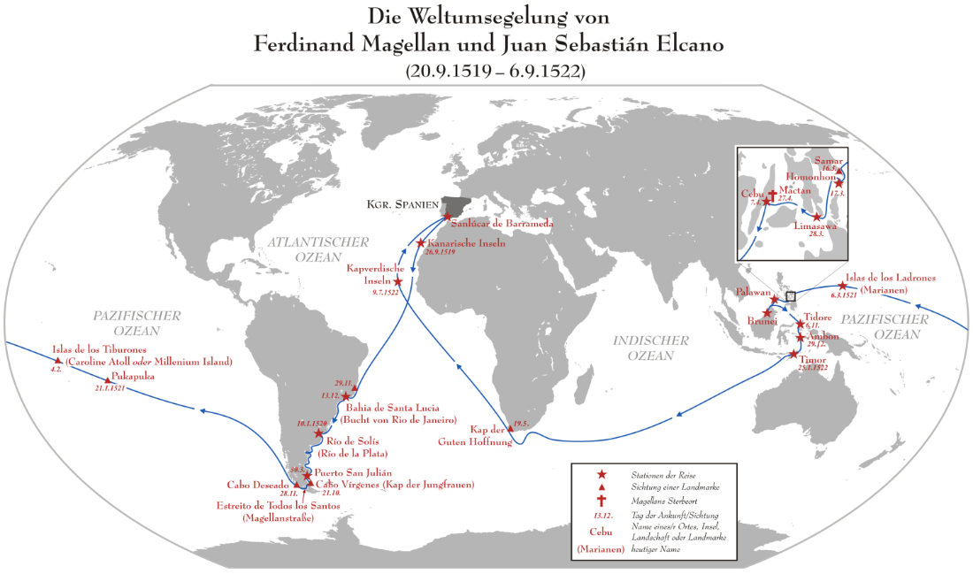
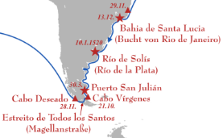
1.2. Magellanstraße – Historische Bedeutung
Quelle: [5] wikimedia.org, bearbeitet
Quelle: [5] wikimedia.org
Präsentation für Geografische Exkursion „Von Patagonien nach Amazonien“ - 10.03.2018 - © Siegfried Arand

Slide 6
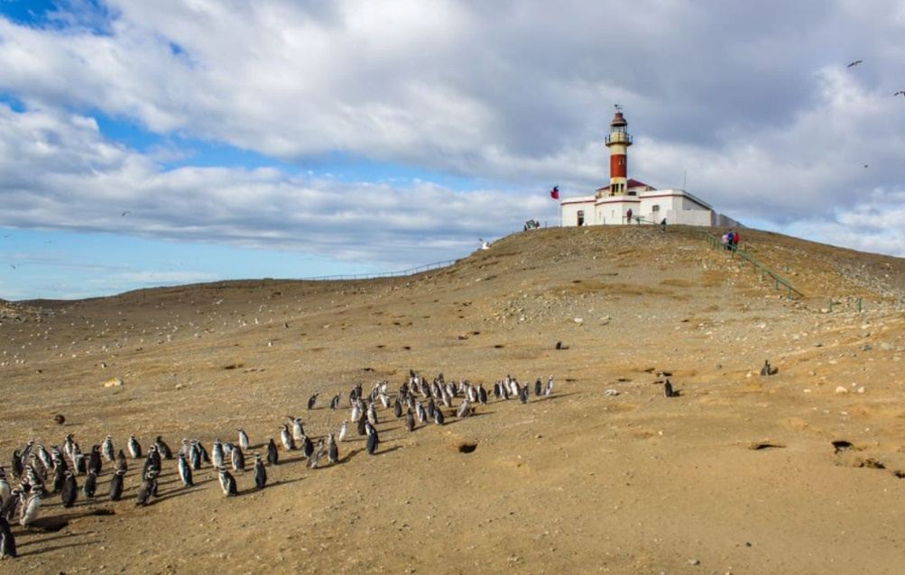
1.3. Magellanstraße – Heutige Situation
Landwirtschaft & Fischerei:
- extensive Viehzucht (Schafe & Rinder)
Industrie:
- Zentrum der chilenischen Erdöl- und Erdgasförderung seit 1976
(ca. 10 Mio. Barrel Öl/Jahr)
Dienstleistungen inkl. Tourismus:
- ca. 50 Kreuzfahrtschiffe/Jahr & zahlreiche andere Expeditionen mit
Erkundung der Pinguinkolonien auf Isla Magdalena und Seno Otway
oder von Feuerland, der Gletscherwelt Südpatagoniens und der Antarktis
Schiffsverkehr:
- Neben den Kreuzfahrtschiffen passieren jährlich ca. 1.500 Schiffe
die Meerenge (zum Vergleich ca. 15.000 Schiffe den Panamakanal)
Quelle: [6] sonne-wolken.de
Präsentation für Geografische Exkursion „Von Patagonien nach Amazonien“ - 10.03.2018 - © Siegfried Arand

Slide 7
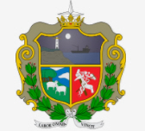
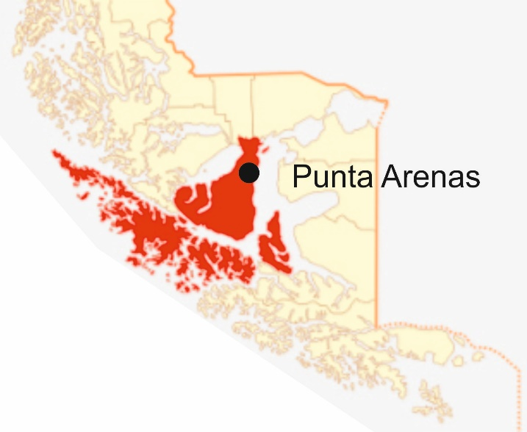
2.1. Punta Arenas – Geografischer Überblick
Gelegen in Südchile im NE der Brunswick-Halbinsel
an der Magellanstraße
Hauptstadt der Región des Magellanes y de la Antárctica Chilena
Zeitzone: CLST= UTC-3, d.h. MEZ-4
Fläche der Kommune: ca. 18.000 km² (Brunswick + Inseln westlich von Feuerland)
Bevölkerung:
- Mit 133.000 Einwohnern die südlichste Großstadt der Erde &
größte Stadt im chilenischen Südpatagonien (1992-113.000 E.)
- Wachstum (1992 – 2018) um 4,5%/a
- 97% der Einwohner leben in der Stadt und nur 3% in den ländlichen Gebieten außerhalb
- Europäische Einwanderer-Stadt (50% ethn. Kroaten, aber auch viele Nachfahren von Deutschen, Schweizern, Italienern, Engländern & Iren
Quelle: [7] wikipedia.org
Präsentation für Geografische Exkursion „Von Patagonien nach Amazonien“ - 10.03.2018 - © Siegfried Arand

Slide 8
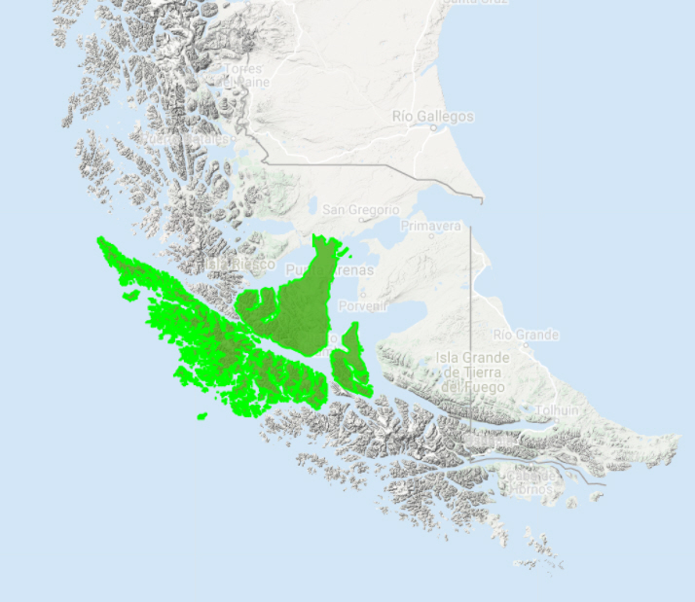
2.1. Punta Arenas – Geografischer Überblick
- Altersstruktur:
Quelle: [8] citypopulation.de
Wirtschaft:
- Erdöl- und -gas- und Kohleförderung im Umland
- bedeutender Tourismus aufgrund der
- Nähe zur Antarktis und der südpatagonischen Gletscherwelt
- Sehenswürdigkeiten der Stadt:
Quelle: [8] citypopulation.de
Präsentation für Geografische Exkursion „Von Patagonien nach Amazonien“ - 10.03.2018 - © Siegfried Arand

Slide 9
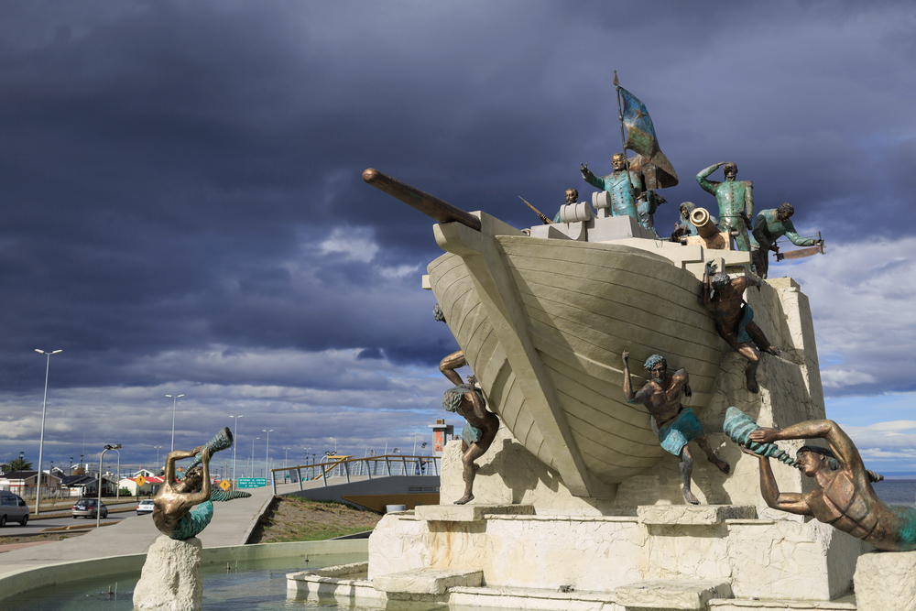
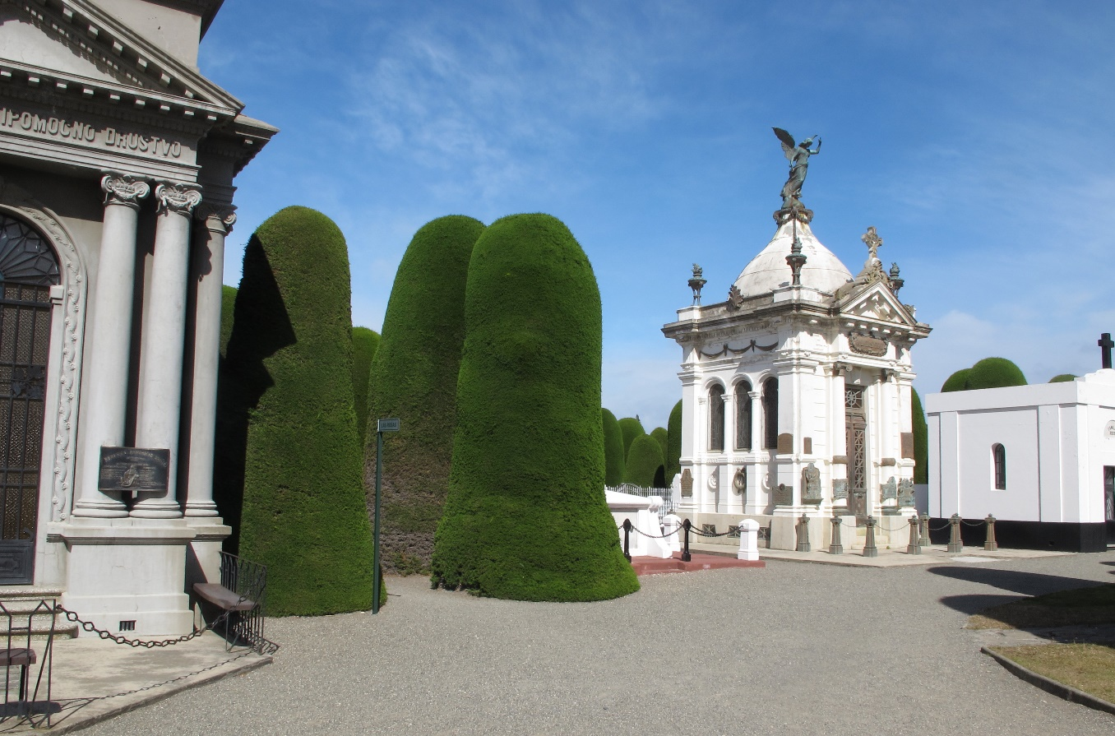
2.1. Punta Arenas – Geografischer Überblick
Quelle: [9] mikegadell.wordpress.com
Quelle: [10] turismochile.com
Präsentation für Geografische Exkursion „Von Patagonien nach Amazonien“ - 10.03.2018 - © Siegfried Arand

Slide 10
2.1. Punta Arenas – Geografischer Überblick
Verkehr:
- südlicher Endpunkt der 25750 km langen Ruta Panamericana von Fairbanks (Alaska) nach Feuerland
- bedeutender Hafen (Kreuzfahrt- Güter-, Fähr-, und Freihafen)
- Ausgangspunkt für Kreuzfahrten & Touren in die Antarktis und die umgebenden Fjordlandschaften
- Fährverbindungen u.a. nach Feuerland
- Internationaler Flughafen Presidente Carlos Ibánez del Campo (seit 1981)
- gegenwärtig drei Millionen Passagiere und 15.000 t Luftfracht /Jahr
- wichtige Verbindungen nach Santiago de Chile, Ushuaia/Argentinien & Montevideo/Uruguay - besitzt auch einen militärischen Teil
- Innerstädtischer Nahverkehr im wesentlichen über Busse & Minibusse
Klima: nach Siegmund/Frankenberg (effektiv):
- Klimazone: Mittelbreiten D
- Wasserhaushalt: humid-semihumid h-sh
- Kontinentalität: hochmaritim 1
- Von W - Dh1 nach Dsh1 – E, wegen Luv-Lee-Effekt an den Anden
Präsentation für Geografische Exkursion „Von Patagonien nach Amazonien“ - 10.03.2018 - © Siegfried Arand

Slide 11
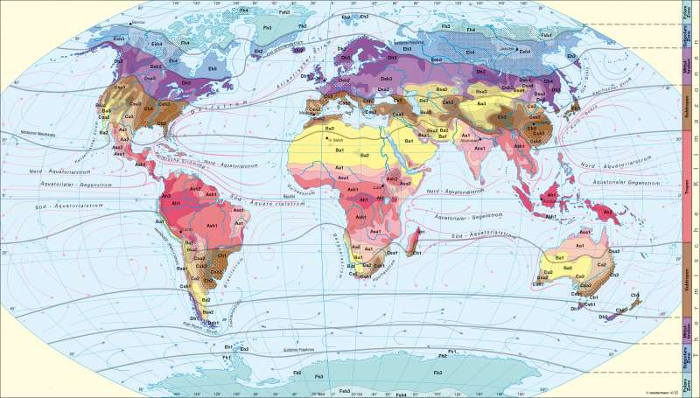
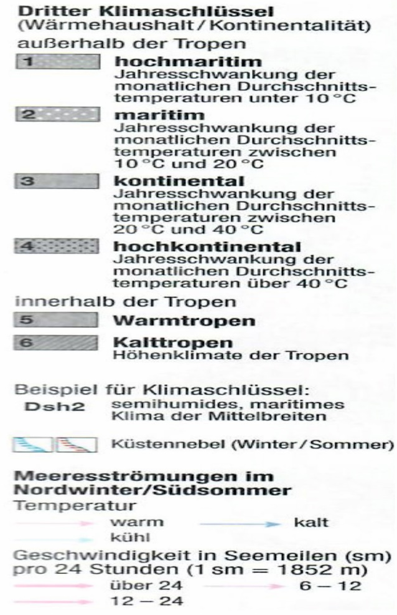
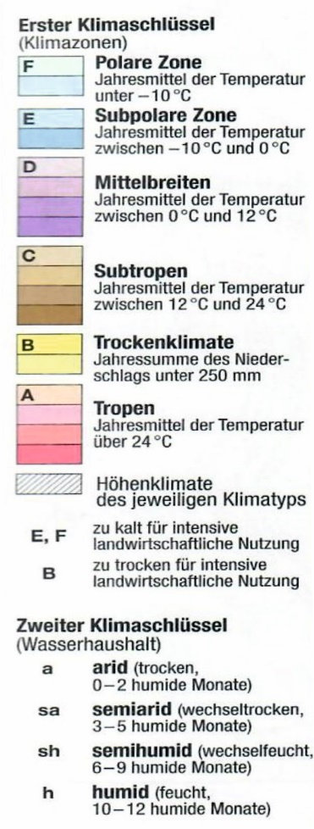
2.1. Punta Arenas – Geografischer Überblick
Quelle: [11] Seite 244
Präsentation für Geografische Exkursion „Von Patagonien nach Amazonien“ - 10.03.2018 - © Siegfried Arand

Slide 12
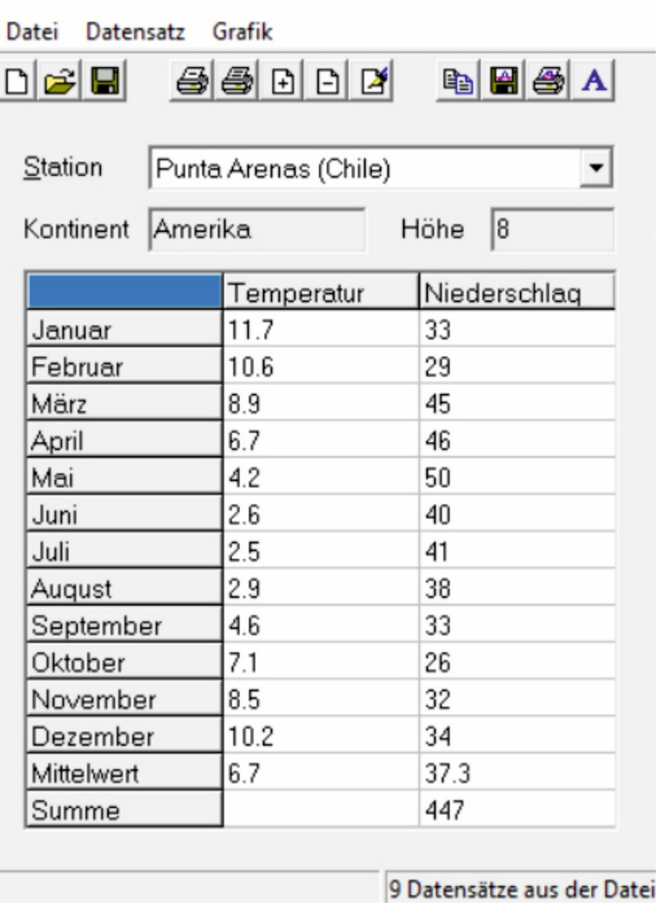
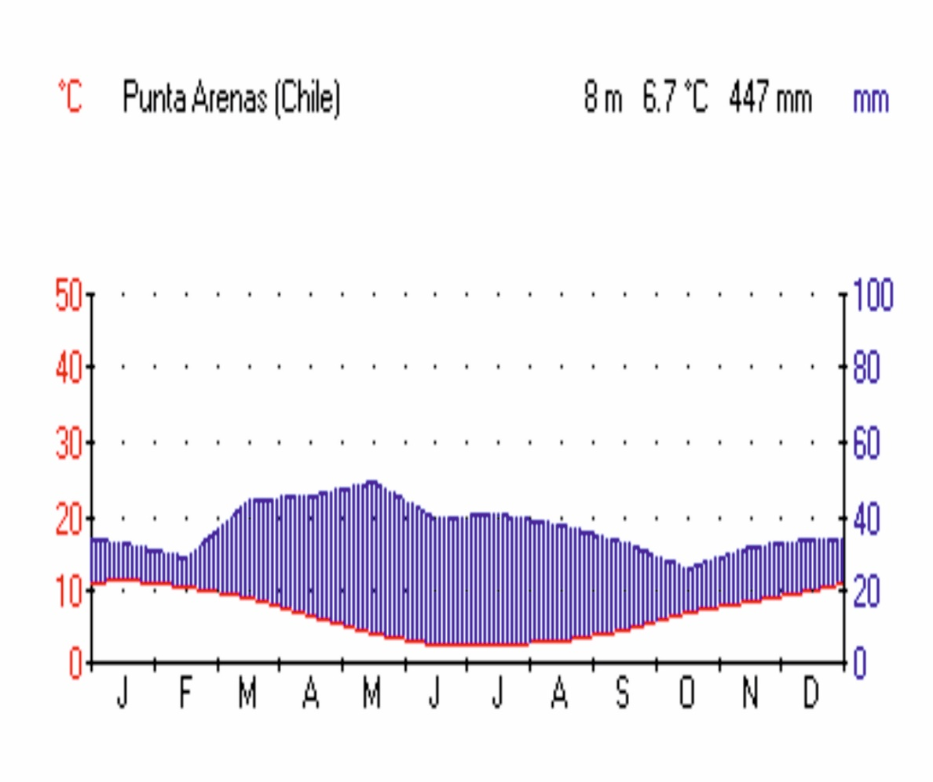
2.1. Punta Arenas – Geografischer Überblick
Quelle: [12] WMO
Präsentation für Geografische Exkursion „Von Patagonien nach Amazonien“ - 10.03.2018 - © Siegfried Arand

Slide 13
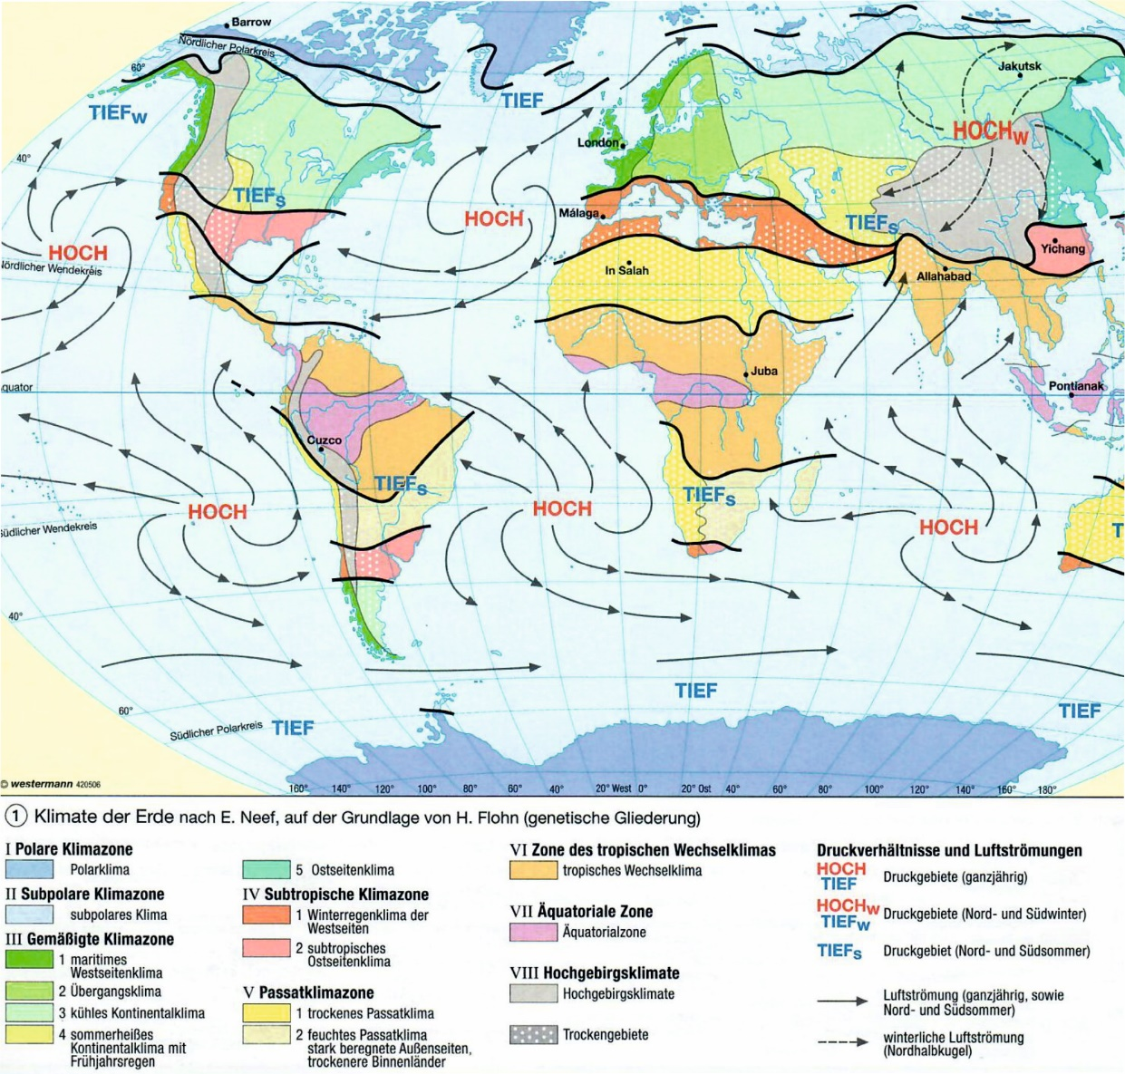
2.1. Punta Arenas – Geografischer Überblick
Klima nach Flohn /Neef (genetisch):
- Klimazone: Gemäßigte
- Klimatyp: Übergangsgebiet von W nach E
maritimes Westseitenklima zu
kühlem (trockenem) Kontinentalklima
Temperaturextreme (1888-2015)
- T_{max}: Februar - 26,8°C
- T_{min}: Juli - -14,2°C
Quelle: [11] Seite 248
Präsentation für Geografische Exkursion „Von Patagonien nach Amazonien“ - 10.03.2018 - © Siegfried Arand

Slide 14
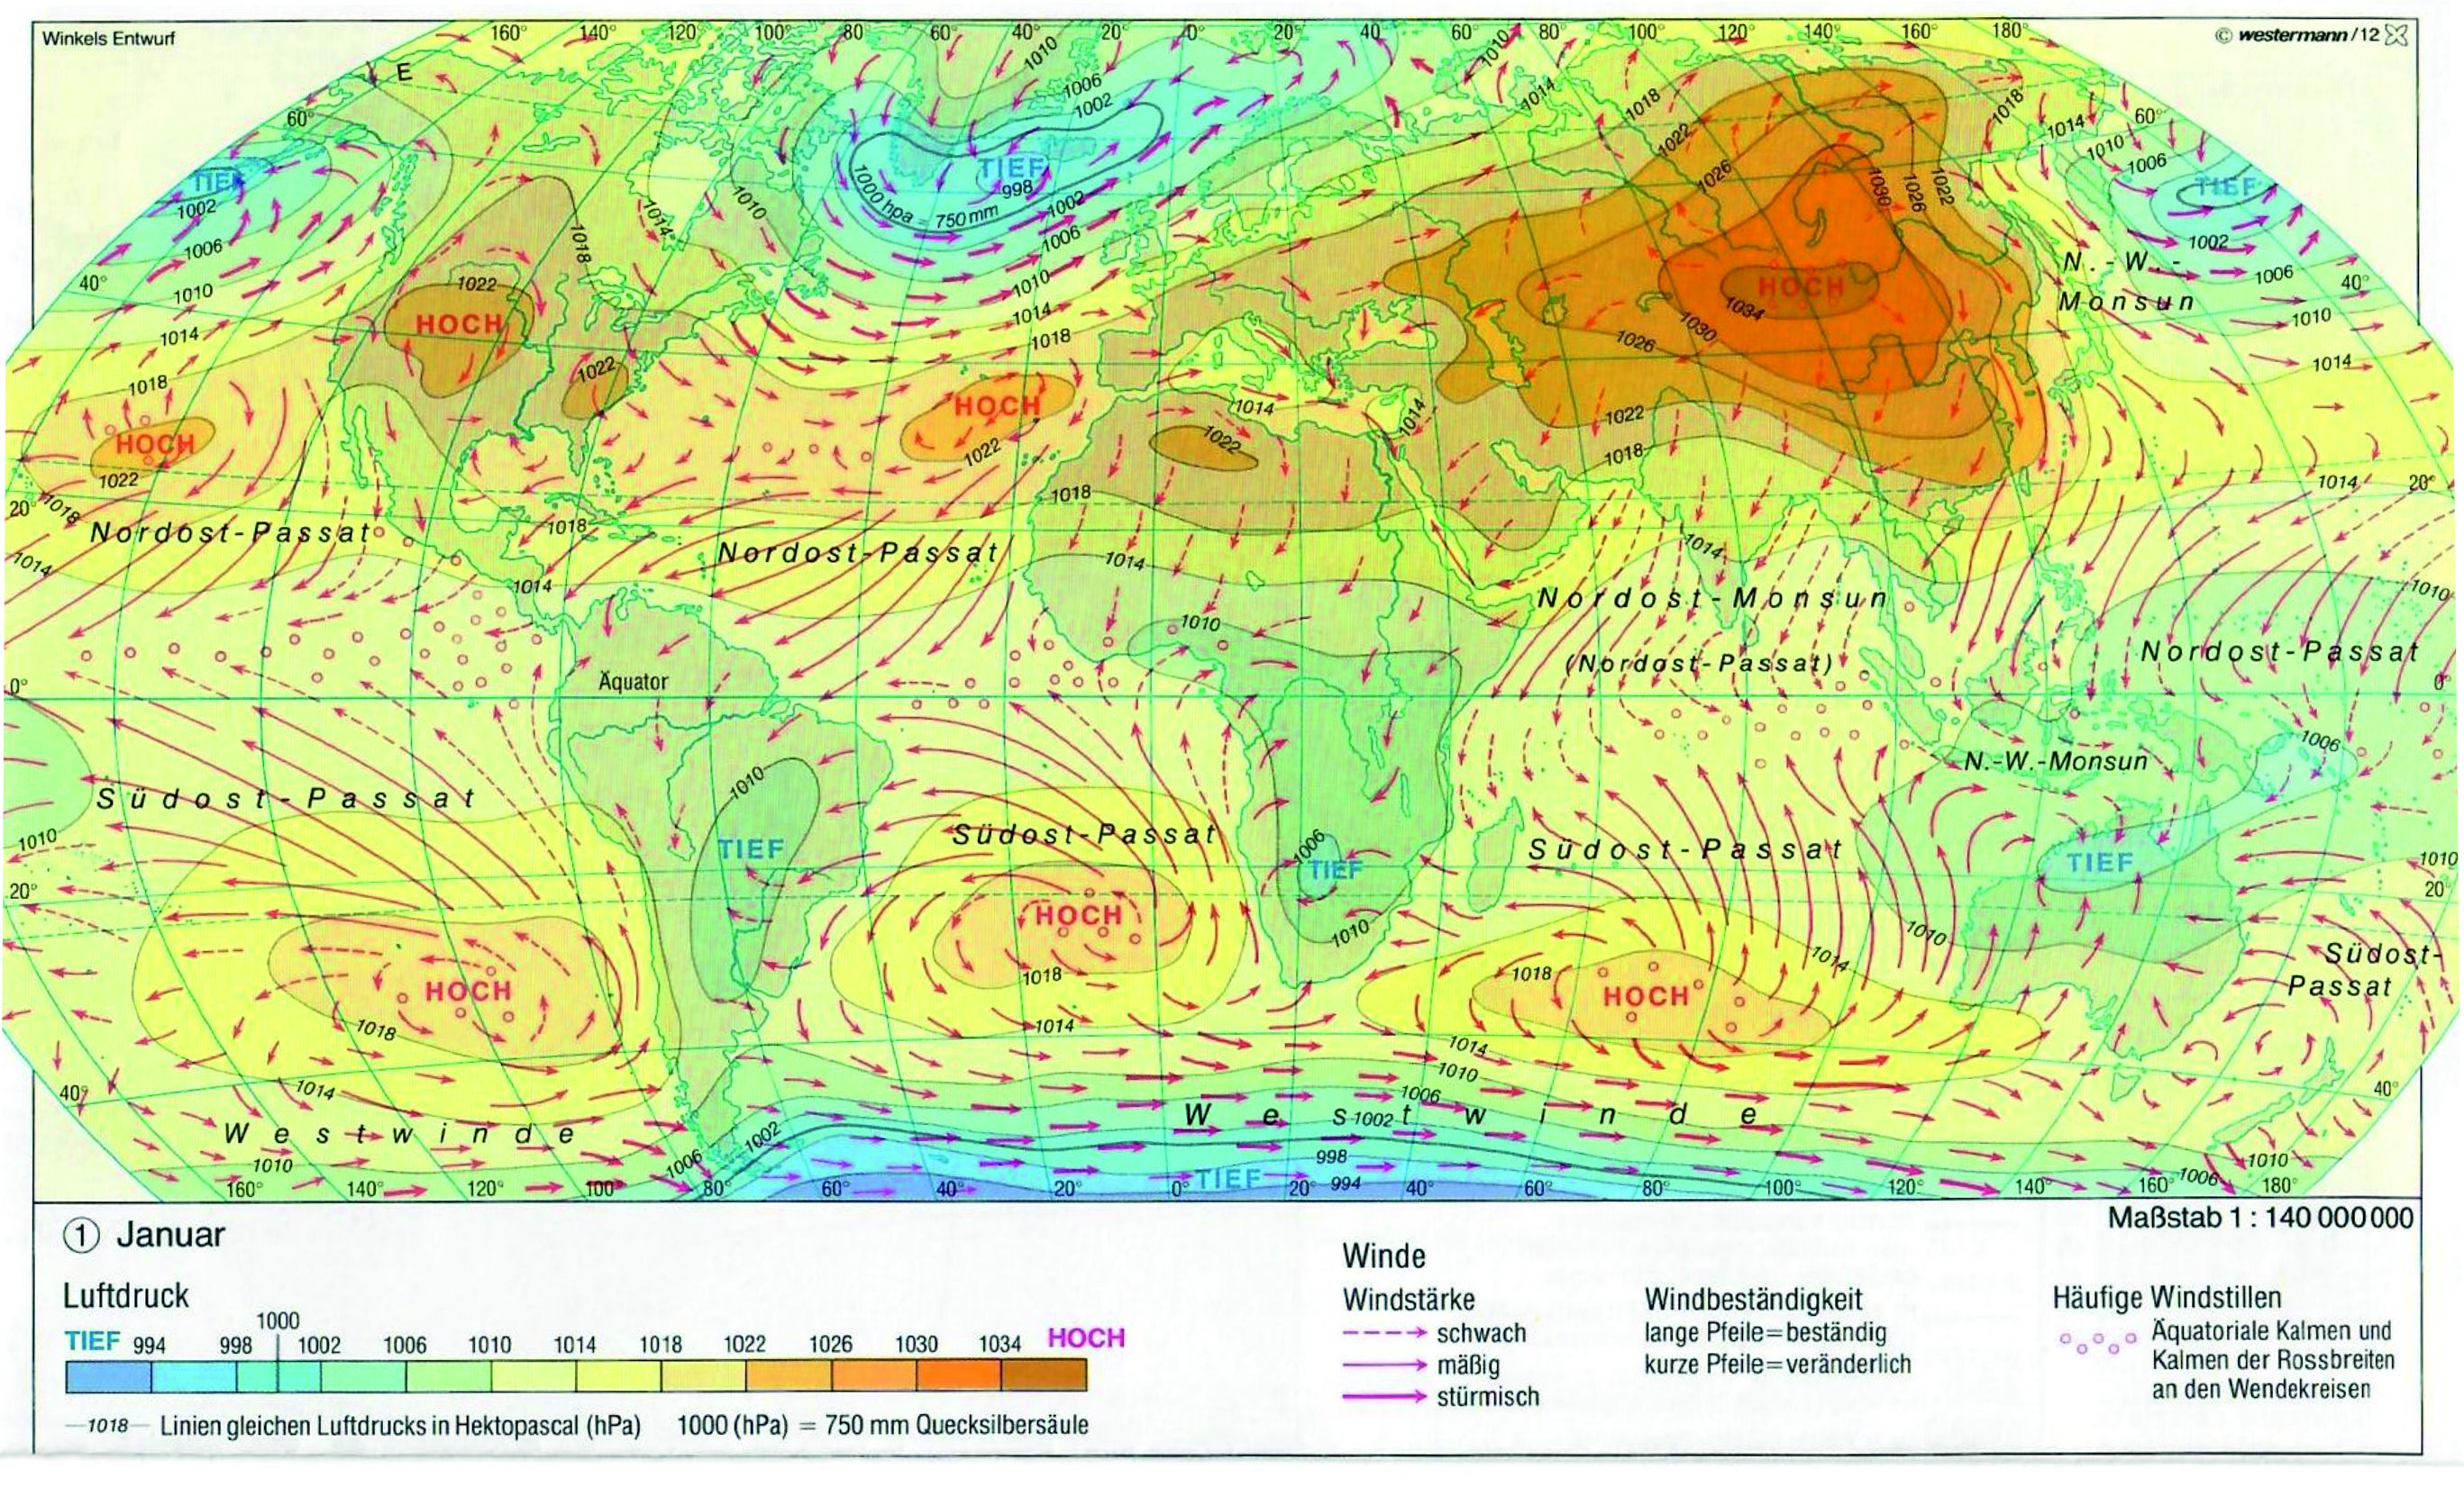
2.1. Punta Arenas – Geografischer Überblick
Quelle: [11] Seite 248
Präsentation für Geografische Exkursion „Von Patagonien nach Amazonien“ - 10.03.2018 - © Siegfried Arand

Slide 15
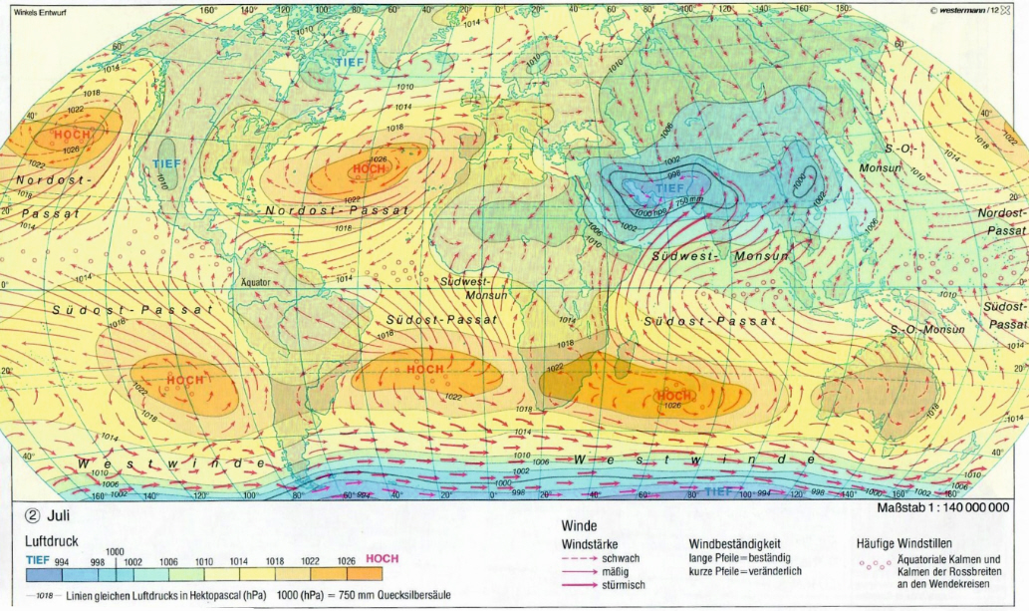
2.1. Punta Arenas – Geografischer Überblick
Quelle: [11] Seite 249
Präsentation für Geografische Exkursion „Von Patagonien nach Amazonien“ - 10.03.2018 - © Siegfried Arand

Slide 16
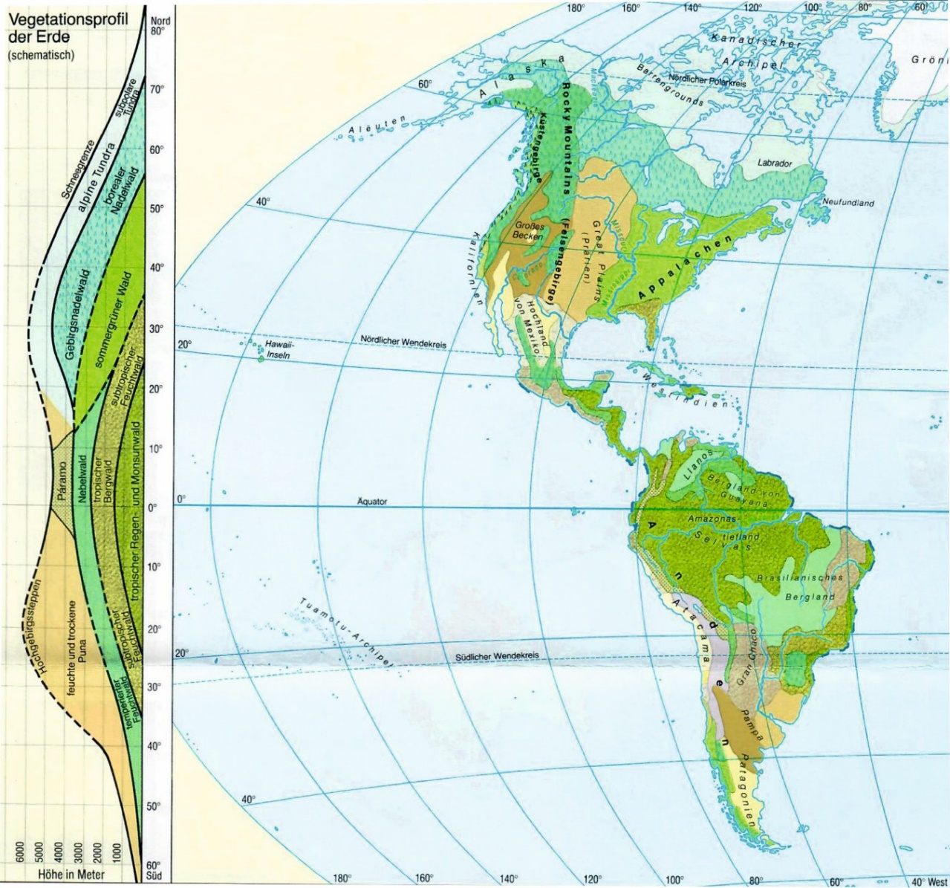
2.1. Punta Arenas – Geografischer Überblick
Vegetation:
- Übergangsgebiet von W nach E
temperiertem Laubfeuchtwald
über Laub-und Mischwald
zur winterkalten Halbwüste
Quelle: [11] Seite 258
Präsentation für Geografische Exkursion „Von Patagonien nach Amazonien“ - 10.03.2018 - © Siegfried Arand
Notes:
„

Slide 17
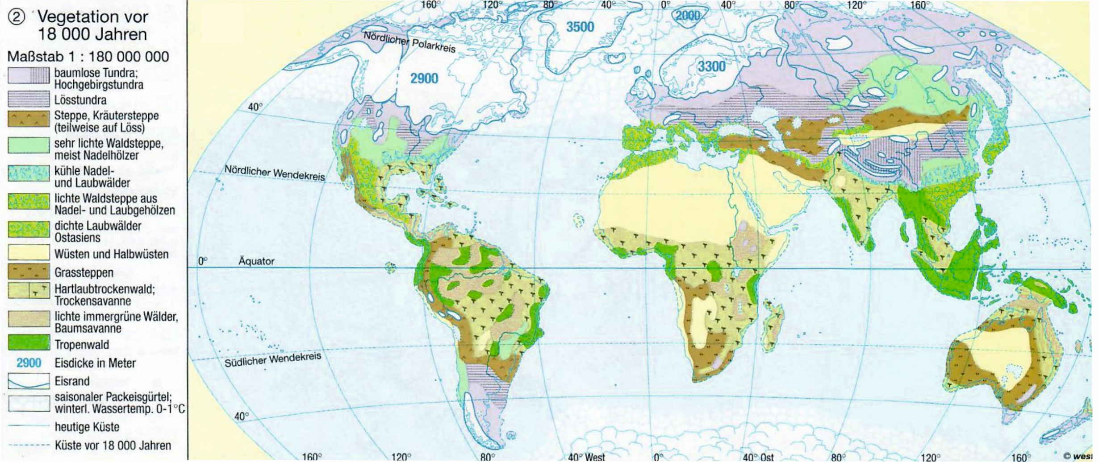
2.1. Punta Arenas – Geografischer Überblick
Vegetation: am Ende der letzten Kaltzeit
Quelle: [11] Seite 258
Präsentation für Geografische Exkursion „Von Patagonien nach Amazonien“ - 10.03.2018 - © Siegfried Arand

Slide 18
2.2. Punta Arenas – Historische Entwicklung
Zwei frühe spanische Siedlungen, 1584 & 1585 gegründet, zum Schutz der eigenen Schifffahrt vor englischer Piraterie wurden schnell wieder aufgegeben, mangels Nahrung. Letztere wurde 1587 als Puerto del Hambre aufgegeben, da alle Siedler verhungert waren.
1843 – chilenische Regierung wollte durch dauerhafte Siedlung Kontrolle über Magellanstraße sichern und baute ein Fort namens Fuerte Buines
1848 – Verlegung des Standortes an die Mündung des Las Minas und heutige Namensgebung als Ableitung der wörtlichen Übersetzung des englischen Namens Sandy Point (Punta Arenosa) und Aufbau einer Strafkolonie
1851 & 1877 führten eine Häftlingsrevolte und eine Meuterei zu viele zivile Toten und größeren Zerstörungen der Stadt
1890 -1914 – Wirtschaftsboom durch wachsenden Schiffsverkehr in der Meerenge, die Nutzung der Steinkohle für die passierenden Dampfschíffe sowie Einführung der Schafzucht durch Engländer und den damit verbundenen Wollhandel. Die Region entwickelte sich unter Führung des Braun- Menéndez-Clans zmit Sitz in Punta Arenas zu einer der wichtigsten Schafwollzentren der Welt.
Präsentation für Geografische Exkursion „Von Patagonien nach Amazonien“ - 10.03.2018 - © Siegfried Arand

Slide 19
2.2. Punta Arenas – Historische Entwicklung
Nicht zuletzt durch Goldfunde wurden fast ausschließlich europäische Auswanderer angelockt, allen voran fast 50% Kroaten, die auch heute noch fast die Hälfte der Bevölkerung stellen. Auch das führte dazu, dass der Hafen sich zu einem der größten in Chile entwickelte.
Die Bevölkerung der Stadt wuchs sprunghaft an. Waren es 1815 erst 915 lebten 1884 schon 4.000 & 1914 …?
1914 mit der Fertigstellung des Panamakanals sank die Bedeutung von Hafen und Stadt rapide ab. Doch der Wollhandel konnte diesen Abschwung ein ganzes Stück abmildern und war eine wichtige wirtschaftliche Basis bis zum 2. Weltkrieg
Aufgrund der Nutzung von Baumwolle und Kunstfasern entwickelten sich Schafzucht und Wollhandel nach dem zweiten Weltkrieg zur Bedeutungslosigkeit.
Kompensiert wurde das ab den 70er Jahren durch die Förderung und Verarbeitung von Erdöl- und –gas und vor allem dem ständig wachsenden Tourismus, verstärkt durch den Bau des Flughafens 1981
Präsentation für Geografische Exkursion „Von Patagonien nach Amazonien“ - 10.03.2018 - © Siegfried Arand

Slide 20
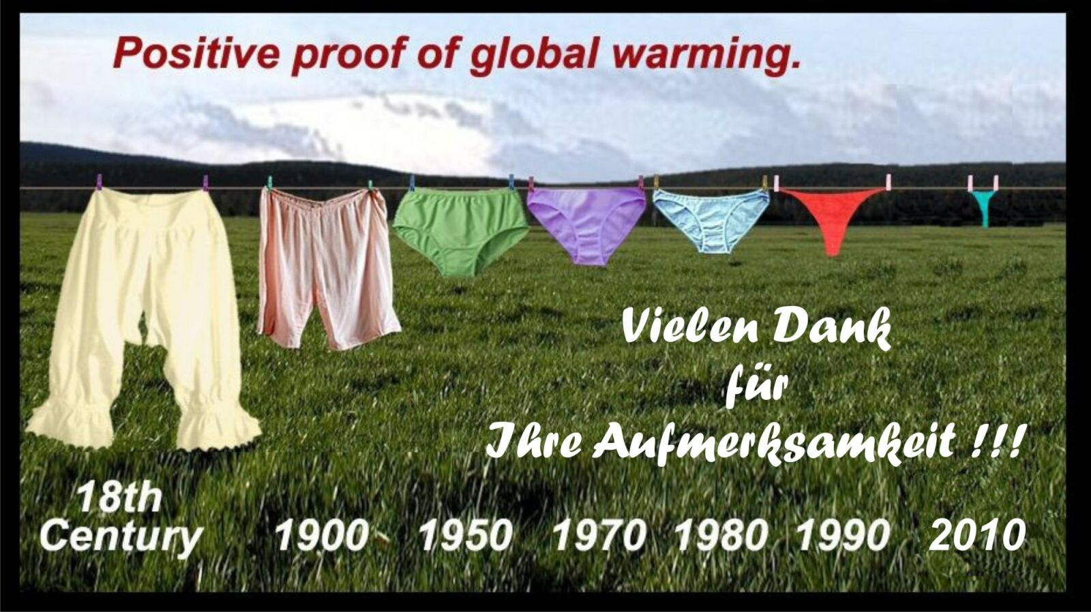
Magellanstraße & Punta Arenas
Präsentation für Geografische Exkursion „Von Patagonien nach Amazonien“ - 10.03.2018 - © Siegfried Arand

Slide 21
Quellen
[1] http://www.knerger.de/assets/images/magellanstrasse2.jpg
[2] https://www.mdr.de/figarino/thema/magellanstrasse102-resimage_v-variantBig1xN_w-1856.jpg?version=36888
[3] http://www.stepmap.de/
[4] http://www.ancientpages.com/wp-content/uploads/2017/11/straitmagellan13.jpg
[5] https://upload.wikimedia.org/wikipedia/commons/d/d5/Weltumsegelung_von_Ferdinand_Magellan_und_Juan_Sebastian_Elcano.png
[6] https://sonne-wolken.de/wp-content/uploads/2015/02/Magdalena-Island-Punta-Arenas.jpg
[7] https://en.wikipedia.org/wiki/Punta_Arenas
[8] https://www.citypopulation.de/php/chile-admin_d.php?adm2id=12101
[9] https://mikegadell.wordpress.com/2012/02/07/punta-arenas-chilly/
[10] http://www.turismochile.com/wp-content/uploads/2015/11/turismochile_279568844.jpg
[11] DIERCKE Weltatlas, 2015, ISBN 978-3-14-100800-5
[12] https://www.wmo.int/pages/index_en.html
Präsentation für Geografische Exkursion „Von Patagonien nach Amazonien“ - 10.03.2018 - © Siegfried Arand

